Slide 1
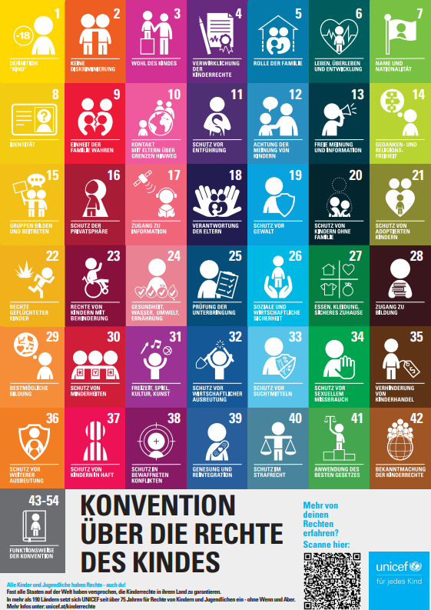
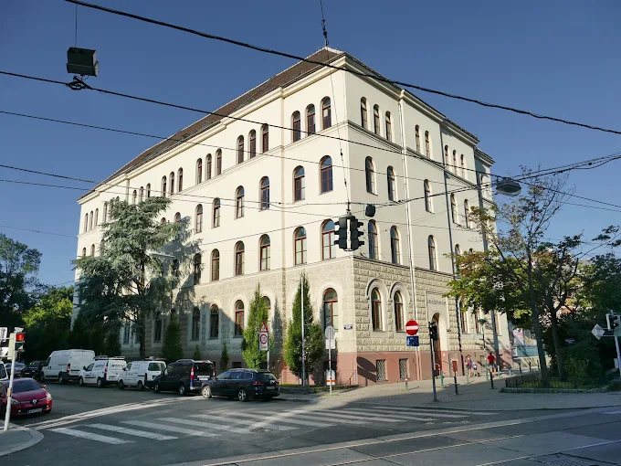
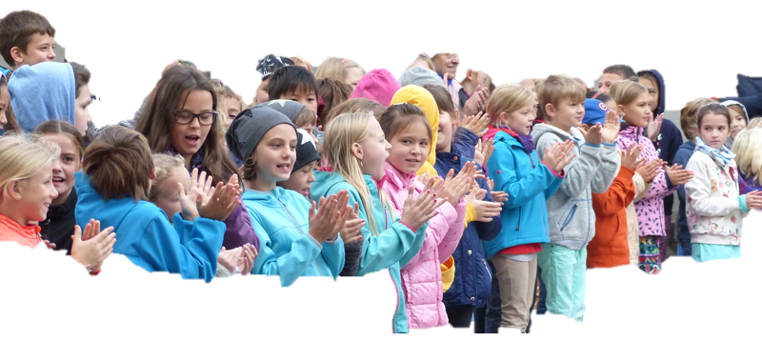
PVS Josefinum

Slide 2
Warum Kinderrechte?
Kinderrechte als Haltung
Schule als Lebensraum
Alltagstauglichkeit als Maßstab
Notes:
🟢 Kinderrechte als Haltung
→ keine Zusatzaufgabe → prägt Entscheidungen im Alltag → wirkt unabhängig von einzelnen Projekten
🟢 Schule als Lebensraum
→ Kinder verbringen hier einen Großteil ihres Tages → Beziehungen sind ebenso relevant wie Inhalte → Schule wirkt über Unterricht hinaus
🟢 Alltagstauglichkeit als Maßstab
→ Konzepte müssen im Alltag bestehen → nicht perfekt, aber praktikabel → Nachhaltigkeit statt Aktionismus

Slide 3
Unser Weg zur Kinderrechteschule
UNICEF-Rahmen
Lernende Schule
Gemeinsamer Weg
Reflexion & Weiterentwicklung
Entwicklungsprozess
Keine „perfekte“ Schule
Orientierung statt starres Schema
Notes:
🟢 Arbeiten im Rahmen
→ fachlich begleitet → nicht zufällig oder beliebig → Anschlussfähigkeit für andere Schulen
🟢 Lernende Schule
→ kein Idealzustand → Entwicklung in Etappen → Fehler als Teil des Prozesses
🟢 Prozess statt Produkt
→ Weg ist wichtiger als Ergebnis → Offenheit für Anpassung → Weiterentwicklung bleibt möglich

Slide 4
Unser Orientierungsmodell
Herz
Haltung
Beziehung
Hirn
Wissen
Reflexion
Hand
Handeln
Beteiligung
Notes:
🟢 HERZ – Haltung & Beziehung
→ Qualität von Beziehungen entscheidet → Kinder fühlen sich gesehen und ernst genommen → Grundlage für alles Weitere
🟢 HIRN – Wissen & Reflexion
→ Sprache für Kinderrechte entwickeln → Bewusstsein bei Kindern & Erwachsenen → gemeinsame Begriffe schaffen Klarheit
🟢 HAND – Handeln & Beteiligung
→ Rechte werden erfahrbar → Mitbestimmung wird konkret → Lernen zeigt Wirkung im Tun

Slide 5
Partizipation als Schlüssel
Partizipation braucht Struktur
Verantwortung bleibt bei Erwachsenen
Altersadäquate Beteiligung
Bewusste Abgrenzung zu Scheinbeteiligung
Notes:
🟢 Partizipation braucht Struktur
→ schützt vor Beliebigkeit → macht Beteiligung verlässlich → entlastet alle Beteiligten
🟢 Verantwortung bleibt bei Erwachsenen
→ Kinder werden nicht überfordert → klare Zuständigkeiten → Sicherheit für Kinder
🟢 Altersadäquate Beteiligung
→ unterschiedliche Entwicklungsstufen berücksichtigen → Beteiligung ≠ Gleichmacherei → Qualität statt Quantität
🟢 Abgrenzung zu Scheinbeteiligung
→ Mitsprache muss Wirkung haben → ernst gemeinte Beteiligung → stärkt Vertrauen

Slide 6
Umsetzung im Unterricht
Alltag
Regelmäßigkeit
Selbstverständlichkeit
Notes:
🟢 Kinderrechte sichtbar im Unterricht
→ kein abstraktes Thema → benennbar, besprechbar → Teil des Lernens
🟢 Altersadäquat & lebensnah
→ Anknüpfung an Lebenswelt → Überforderung vermeiden → hohe Identifikation
🟢 Fächerübergreifend
→ kein zusätzliches Fach → Integration in Bestehendes → realistisch umsetzbar
🟢 Kein Zusatzfach
→ entlastet Lehrpersonen → fördert Nachhaltigkeit → Kinderrechte als Selbstverständlichkei

Slide 7
Projekte als Teil der Umsetzung
Projekte als Vertiefung & Sichtbarmachung
gemeinschaftlich & partizipativ
altersübergreifend möglich
Verbindung von Lernen, Haltung & Handeln
Notes:
🟢 Verdichtung & Sichtbarkeit
→ gemeinsames Erleben → Kinderrechte werden greifbar → Schule zeigt Haltung nach außen
🟢 Gemeinschaftliches Lernen
→ Klassenübergreifend möglich → stärkt Wir-Gefühl → gemeinsamer Fokus
🟢 Verbindung von Herz – Hirn – Hand
→ Wissen wird erlebt → Haltung wird sichtbar → Handeln bekommt Bedeutung
🟢 Ergänzung zum Alltag
→ Projekte ersetzen keinen Unterricht → sie vertiefen und verstärken → beides gehört zusammen

Slide 8
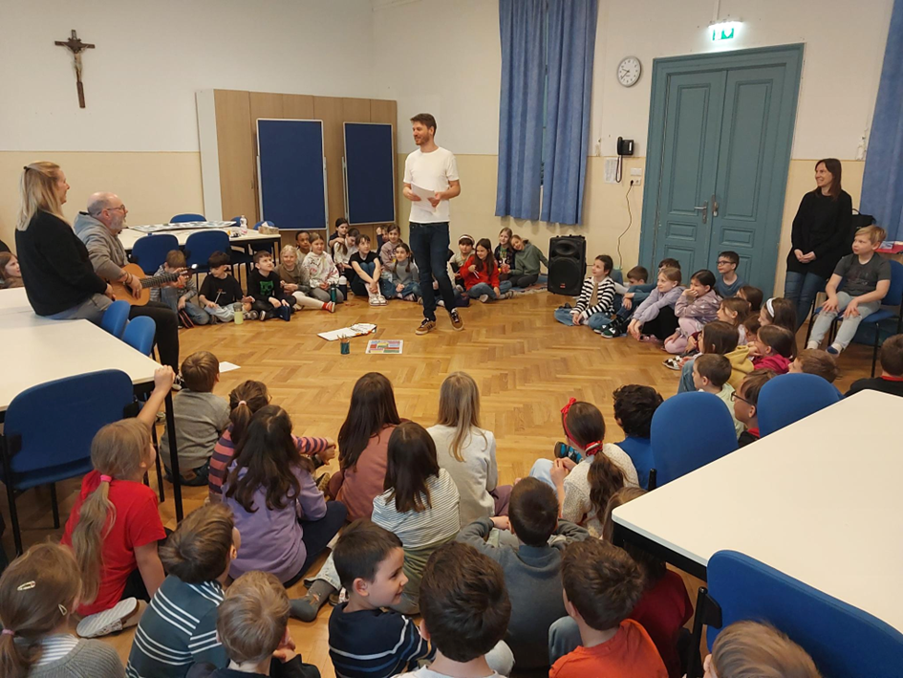
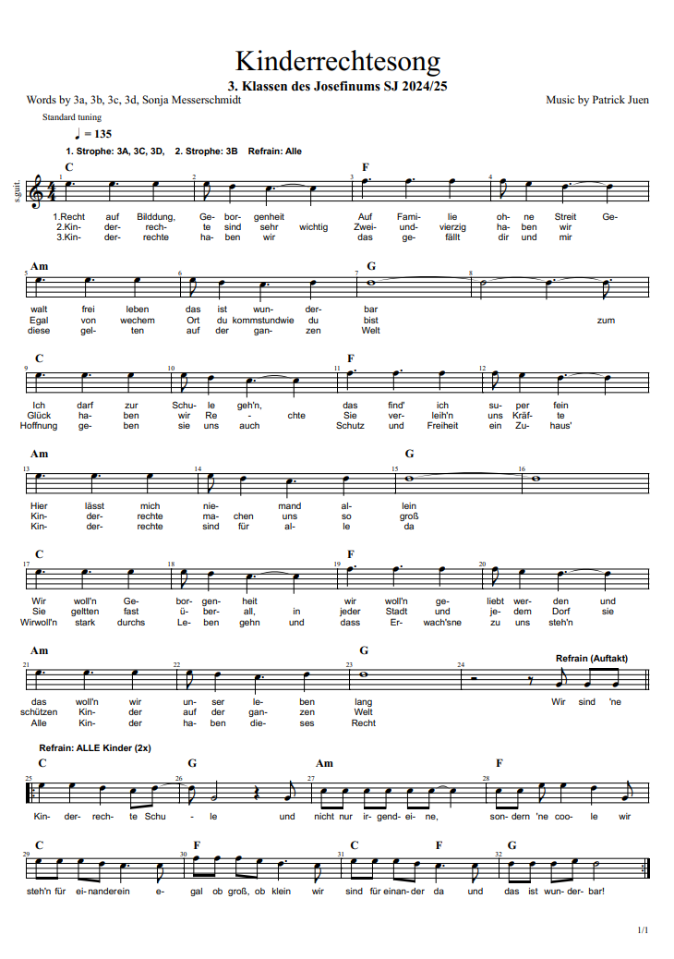
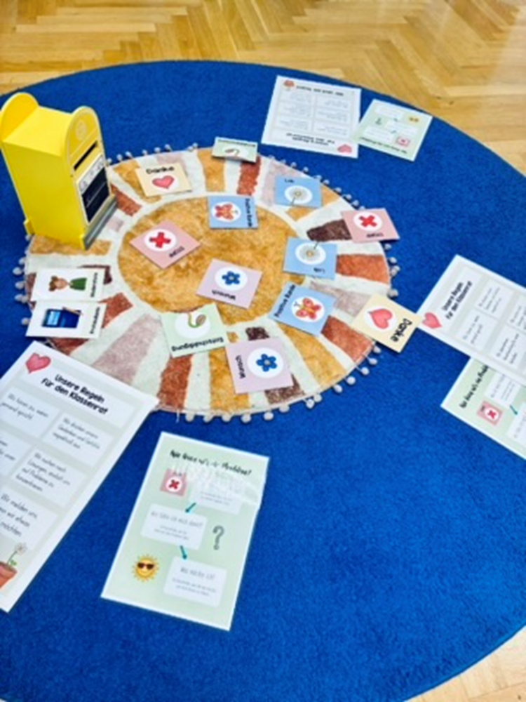
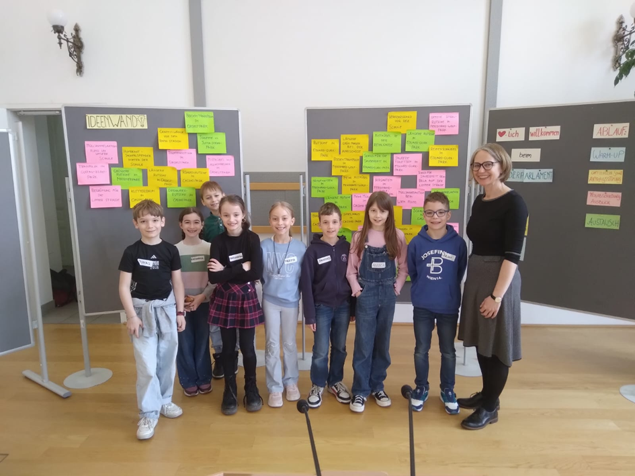
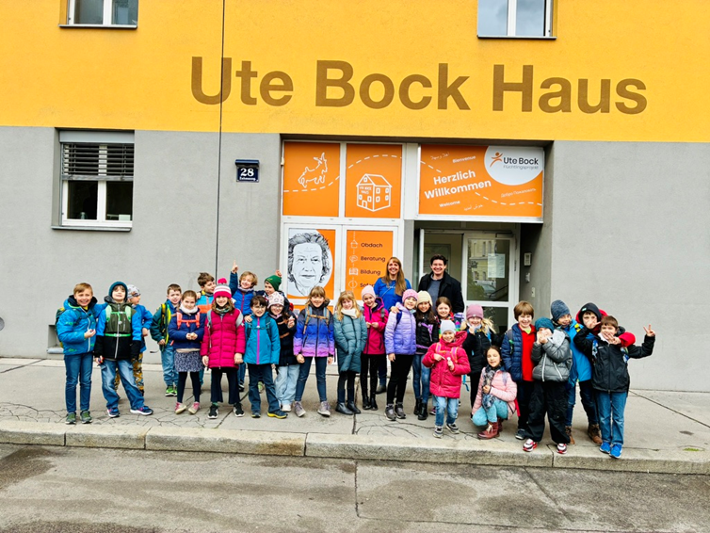
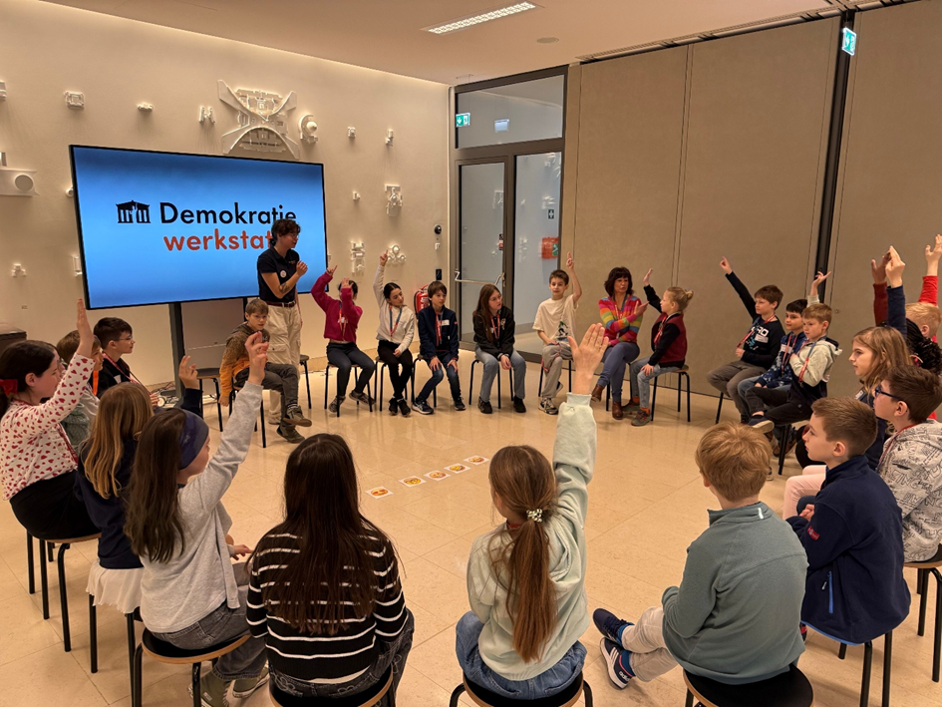
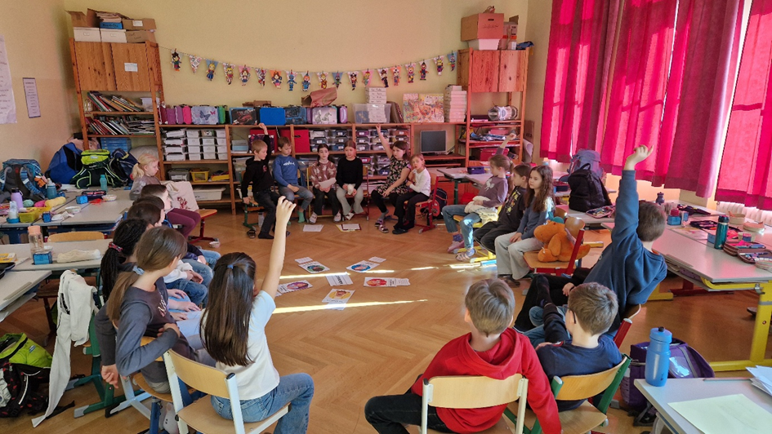
Partizipation im Schulalltag
Formate
Klassenrat
Kinderparlament
Feedbackkultur
Struktur
Regelmäßige Formate
Klare Rollen
Transparente Abläufe
Rollenverständis
Kinder gestalten mit
Erwachsene begleiten
Verantwortung bleibt klar
Haltung
Zuhören
Ernstnehmen
Verbindlichkeit

Slide 9
Perspektive der Kinder
Sprache für Rechte
„Nein“ sagen dürfen
Meinungen begründen
Verantwortung übernehmen
Notes:
🟢 Sprache für Rechte
→ Kinder können benennen, was sie betrifft → sie argumentieren, nicht nur reagieren
🟢 Nein sagen dürfen
→ Schutz → Selbstachtung → Grenzkompetenz
🟢 Meinungen begründen
→ demokratische Kompetenz → Zuhören & Aushalten anderer Sichtweisen
🟢 Verantwortung übernehmen
→ Selbstwirksamkeit → Ernstgenommenwerden

Slide 10
Perspektive des Kollegiums
Anfängliche Fragen & Unsicherheiten
Gemeinsame Sprache entwickeln
Klarheit durch Strukturen
Mehraufwand anfangs unvermeidbar
Professionalisierung statt Mehraufwand langfristig
Notes:
🟢 anfängliche Fragen & Unsicherheiten
→ zeigt Ehrlichkeit → niemand wird ausgeschlossen
🟢 gemeinsame Sprache
→ Teamarbeit → Orientierung → weniger Missverständnisse
🟢 Klarheit durch Strukturen
→ Entlastung → Verlässlichkeit → Professionalität
🟢 Mehraufwand anfangs
→ glaubwürdig → realistisch
🟢 Professionalisierung langfristig
→ Entwicklung → Nachhaltigkeit
Das ist machbar – aber nicht nebenbei.

Slide 11
Perspektiven der Eltern
Transparenz
Vertrauen
Rückmeldungen
Kinder werden selbstständiger & sprachfähiger
Notes:
🟢 Transparenz
→ Eltern wissen, worum es geht → Nachvollziehbarkeit statt Überraschung
🟢 Vertrauen
→ Schule wird als verlässlicher Rahmen erlebt → kein Kontrollbedürfnis, sondern Kooperation
🟢 positive Rückmeldungen
→ ohne Quantifizierung → ohne Zitate → ohne Verallgemeinerung
🟢 Kinder werden selbstständiger & sprachfähiger
→ Beobachtungen, keine Leistungsversprechen → Wirkung im Alltag sichtbar
Eltern sind Teil des Prozesses – nicht Zielgruppe einer Überzeugungsarbeit.

Slide 12
Herausforderungen & Lernmomente
Zeit als begrenzte Ressource
Abstimmungsprozesse im Team
Unterschiedliche Startpunkte
Entwicklung statt Problemdenken
Notes:
🟢 Zeit als begrenzte Ressource
→ zeigt Realität → entdramatisiert Aufwand
🟢 Abstimmungsprozesse im Team
→ Schulentwicklung ist kein Einzelprojekt → Professionalität braucht Kommunikation
🟢 unterschiedliche Startpunkte
→ wertschätzend → niemand wird bewertet
🟢 Entwicklung statt Problemdenken
→ macht aus Herausforderungen Lernräume → sehr erwachsene Perspektive
Wir reflektieren – wir jammern nicht.

Slide 13
Wirkung und Nachhaltigkeit
Nach innen
Kinderrechte als selbstverständlicher Bezugsrahmen
Gemeinsame Haltung im Schulalltag
Strukturelle Verankerung
Integration ins Schulprofil
Weiterentwicklung bestehender Formate
Nach außen
Wahrnehmung als Kinderrechteschule
Austausch & Netzwerke
Prozesscharakter
Nicht abgeschlossen
Weiter lernend
Offen für entwicklung

Slide 14
Was wir weitergeben möchten
Klein anfangen
Haltung klären (Haltung vor Methodik)
Gemeinsam entwickeln
Strukturen schaffen
Kinder ernst nehmen
Notes:
🟢 klein anfangen
→ nimmt Druck → macht Mut → wirkt realistisch
🟢 Haltung vor Methodik
→ pädagogisch sehr klar → anschlussfähig für Fachpublikum
🟢 gemeinsam entwickeln
→ Schulentwicklung ≠ Einzelarbeit → Teamkultur sichtbar
🟢 Strukturen schaffen
→ Nachhaltigkeit → Verlässlichkeit
🟢 Kinder ernst nehmen
→ Kern der Kinderrechte → kein Zusatz, sondern Ausgangspunkt
Kinderrechtsarbeit ist eine Frage der Haltung – nicht der Größe der Schule.

Slide 15
Kinderrechte wirken dort, wo sie gelebt werden
Nicht perfekt
Aber konsequent
Jeden Tag ein Stück mehr

Slide 16
